Slide 1

广州市增城区 ＿＿ 小学
三年级（ ）班
统编版·语文三年级上册
4 古诗三首
授课教师：＿＿＿＿
第二单元 · 金秋时节
Notes:
封面：第二单元第一篇课文《古诗三首》，一起看看古人笔下的秋天。

Slide 2

01
课前签到 · 走进秋天
Notes:
第一部分：课前签到，答到时说一个描写秋天的词语。

Slide 3
上课啦 · 点名签到
听到名字大声答「到」，再说一个描写秋天的词语。
答完到黑板上为本组贴一片枫叶，四组比一比。
今日小主播：抽 1 人，背诵一句学过的古诗。
已到校
今日小主播
请举手
古诗三首
01
第1课时
Notes:
点名签到页：点到名字大声答「到」，再说一个描写秋天的词语为本组挣一片枫叶；小主播背诵一句学过的古诗。

Slide 4
02
初读古诗 · 读准读通
Notes:
第一部分：课前签到，先让全班热起来，答到时说一个描写雨的词语，顺便复习词语积累。

Slide 5
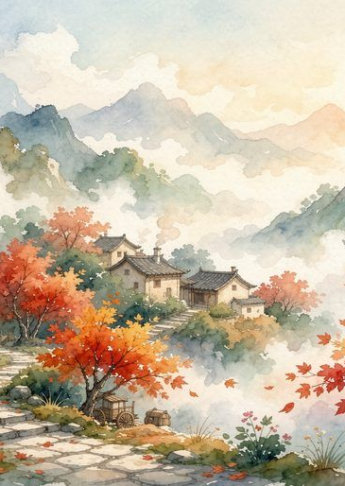
情境导入
秋天入诗
说一说
古人看到秋天，会写下什么？
《山行》：霜叶红于二月花。
《赠刘景文》：最是橙黄橘绿时。
《夜书所见》：江上秋风动客情。
说说你眼里的秋天是什么颜色的，用一句诗或一句话回答。
古诗三首
02
统编版三上
Notes:
情境导入：三句秋天的诗，引出三首古诗，问学生眼里的秋天是什么颜色。

Slide 6
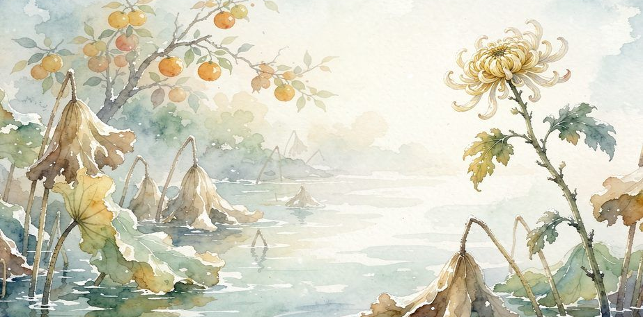
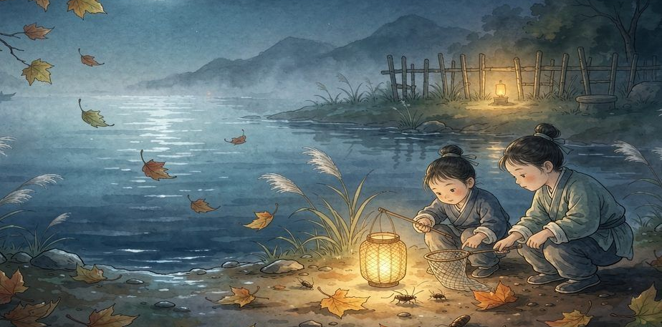
初读任务
朗读闯关
思考题
自由朗读三首古诗，读准字音，读通诗句。
注意「斜、擎 qíng、傲 ào、篱 lí、促 cù」的读音。
读出节奏：如「远上／寒山／石径斜」。
三首诗分别写了秋天的哪些景物？
诗人看到这些景物，心情一样吗？
古诗三首
02
统编版三上
Notes:
朗读闯关：强调字音（擎、傲、篱、促）和节奏（二三停顿）。

Slide 7
03
品读感悟 · 理解诗意
看注释
想画面
理解词语 · 三把钥匙
课本下面的注释是最好的帮手：寒山、石径、坐（因为）、擎雨盖。
读书时别忘了看注释。
不理解的字，想想它让你看到什么画面。
「霜叶红于二月花」——经霜的枫叶比春花还红。
联系生活
古诗三首
「橙黄橘绿」——你见过增城秋天果园的颜色吗？
联系自己见过的景象，诗意就明白了。
Notes:
理解词语三把钥匙：看注释、想画面、联系生活，这是本单元的语文要素。

Slide 8
统编版三上
02
Notes:
第一部分：课前签到，先让全班热起来，答到时说一个描写雨的词语，顺便复习词语积累。

Slide 9
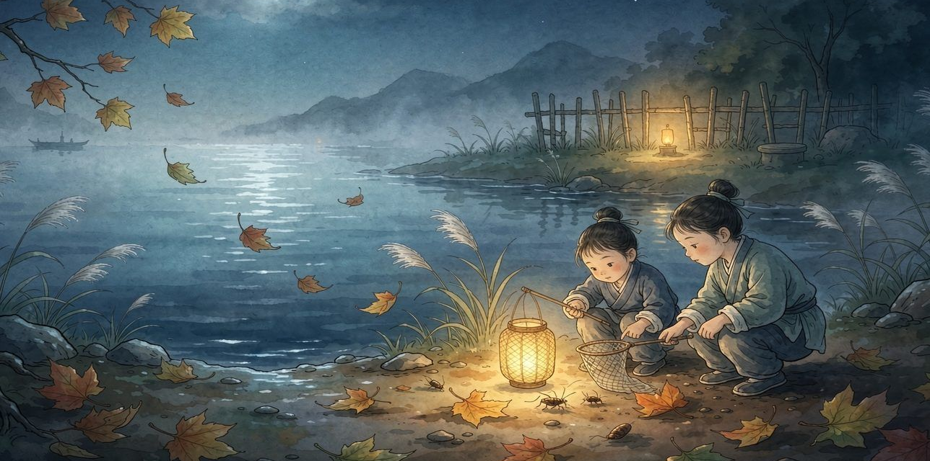
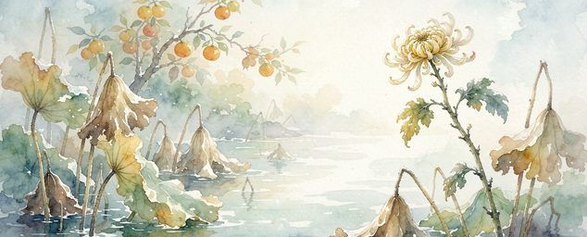
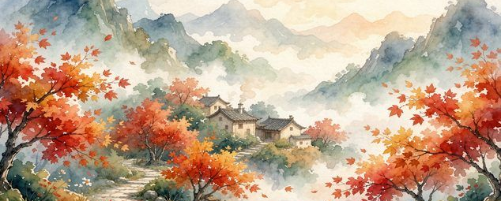
《山行》
读一读，想象画面
远上寒山石径斜，白云生处有人家。停车坐爱枫林晚，霜叶红于二月花。
一条石头小路弯弯曲曲伸向深秋的山上，白云飘着的地方竟然住着人家。
诗人为什么「停车」？因为那片枫林太美了。
古诗三首
03
统编版三上
Notes:
品读《山行》：读诗句，想象画面，说说诗人为什么停车。

Slide 10
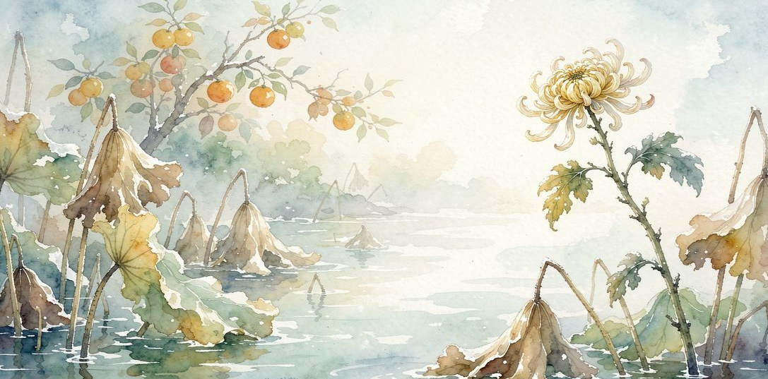
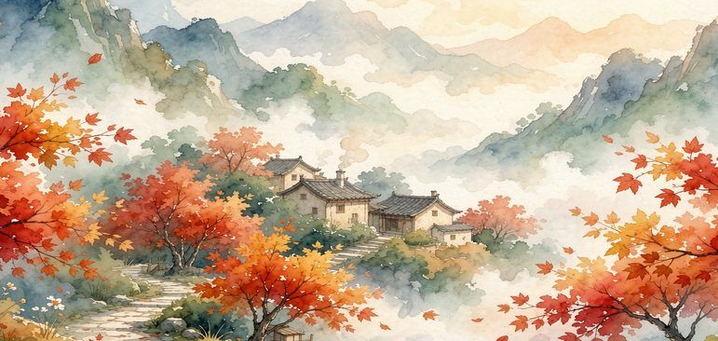
有新鲜感的词句
霜叶红于二月花——不说「枫叶很红」，而说它比二月的春花还红。
新鲜在哪：用春天的花来比秋天的叶，一比，颜色就亮了。
一个「红于」，写尽了秋的热烈。
品读时刻
古诗三首
03
统编版三上
Notes:
最关键的一页：聚焦「霜叶红于二月花」，点明用春花比秋叶的妙处。

Slide 11
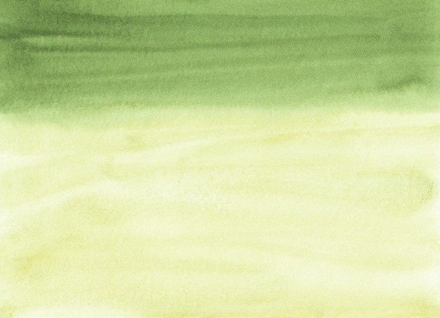
幸运大转盘
第 组
第 组
朗读《山行》
朗读《夜书所见》
第 组
第 组
朗读《赠刘景文》
说说三首诗的景物
古诗三首
03
转到谁，谁展示
Notes:
幸运大转盘：转到哪一组，哪一组朗读对应的古诗或说景物。

Slide 12

今日星光小组
5★
小组星光积分榜
答到 +1★｜朗读正确有节奏 +2★。
说清诗意 +3★。
背诵一首 +2★｜书写端正 +1★。
古诗三首
03
统编版三上
Notes:
积分榜：按答到、朗读、说诗意、背诵、书写五项给星。

Slide 13
作业与延伸
基础作业
挑战作业
抄写三首古诗各 1 遍；背诵《山行》并默写。
选一首诗，把它改写成一段 100 字左右的秋景小短文。
古诗三首
03
统编版三上
Notes:
作业：基础抄写默写；挑战把古诗改写成秋景小短文。

Slide 14
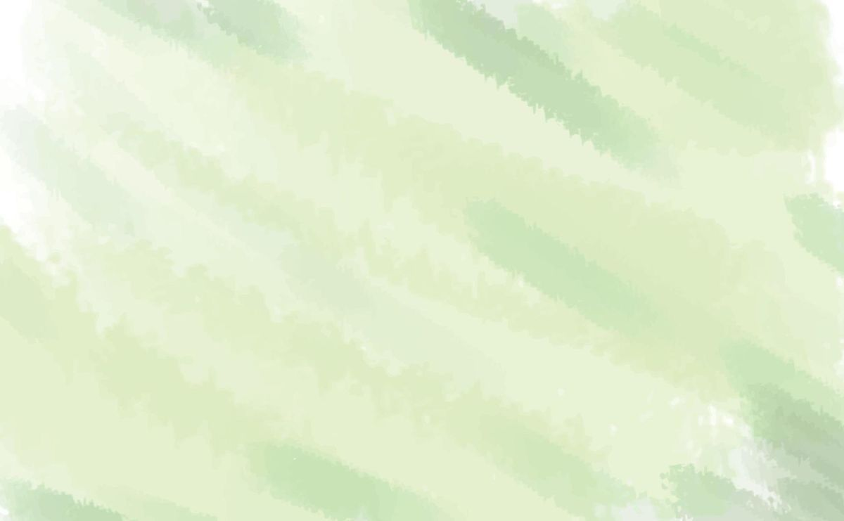
古诗三首
下课啦
第二单元 · 第4课
秋天不只有落叶，还有红于二月花的霜叶。
下课前，用一句话说说你最喜欢哪一句。
Notes:
收束：秋天不只有落叶，还有红于二月花的霜叶。

